Slide 1


國立成功大學ACM-ICPC程式競賽培訓隊
nckuacm@imslab.org
Department of Computer Science and Information Engineering
National Cheng Kung University
Tainan, Taiwan
2015年2月25日星期三

Slide 2
Outline
課程目的
修課之戰鬥模式
競賽題目形式
Online Judge教學範例
評分標準
前置課程
Contact Us
2015年2月25日星期三

Slide 3
課程目的
2015年2月25日星期三

Slide 4


課程目的
ACM-ICPC 競賽培訓
  培養參與程式設計競賽之戰鬥民族
  增強寫程式的速度與能力
2015年2月25日星期三

Slide 5
修課之戰鬥模式
2015年2月25日星期三

Slide 6
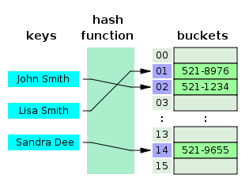
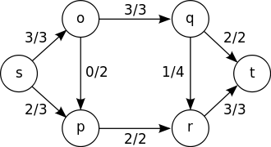
修課之戰鬥模式 (1/4)
講師主題式上課
  涵蓋演算法、資料結構等
2015年2月25日星期三

Slide 7


修課之戰鬥模式 (2/4)
課堂練習題
  每上完一小節，搭配練習題服用
  吸收效果Level up
2015年2月25日星期三

Slide 8
修課之戰鬥模式 (3/4)
回家作業
  每周皆有回家作業
  皆為當周上課之練習題
  Online Judge，馬上知道對不對
  隔周上課前，繳交程式碼
  列入評分標準
2015年2月25日星期三

Slide 9
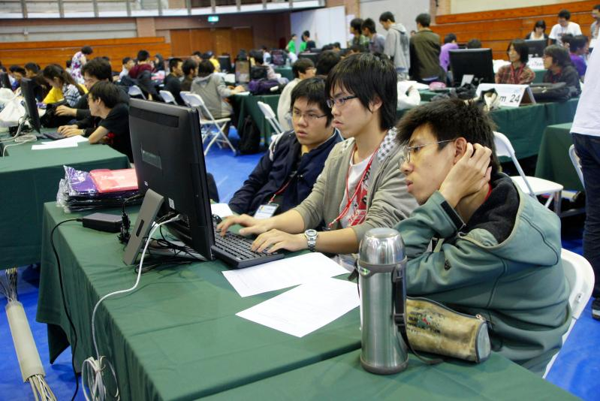
修課之戰鬥模式 (4/4)
參加競賽
  三人一組
  月競賽
    PTC月競賽、ITSA月競賽
  重要競賽
    ITSA桂冠賽、中程盃
  其他競賽:
    成大培訓隊團體競賽、CPE程式能力檢定
  列入評分標準
2015年2月25日星期三

Slide 10
競賽題目形式
2015年2月25日星期三

Slide 11

競賽題目形式 (1/2)
題目格式
  題目敘述
  Input、Output說明
  Sample Input、Sample Output
  problem.pdf
2015年2月25日星期三

Slide 12
競賽題目形式 (2/2)
如何檢驗程式碼對不對?
  測試資料: 透過Input/Output檢驗
Input
你的
程式碼
Output
透過Input跟Output來檢驗程式碼
2015年2月25日星期三

Slide 13
Online Judge
2015年2月25日星期三

Slide 14
Online Judge
常見Online Judge (OJ):
  POJ: 北京大學 - http://poj.org/
  UVa: http://uva.onlinejudge.org/
  ZOJ: 高中生程式解題 - http://zerojudge.tw/
  CodeForces: 線上競賽 - http://codeforces.com/
  NOJ: 成功大學 - http://noj.csie.ncku.edu.tw/
2015年2月25日星期三

Slide 15

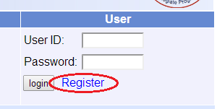
Online Judge
以POJ為例:
  http://poj.org/
  註冊(右上角)
2015年2月25日星期三

Slide 16
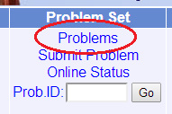
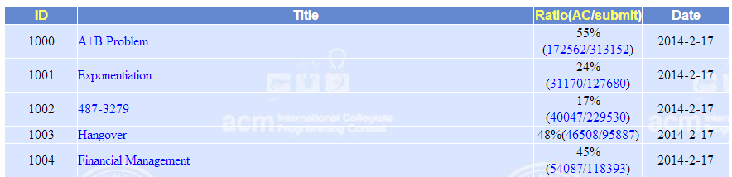
Online Judge
以POJ為例:
  瀏覽題目
  題目列表
2015年2月25日星期三

Slide 17
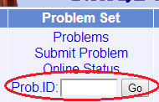
Online Judge
以POJ為例:
  或者直接輸入題號
2015年2月25日星期三

Slide 18
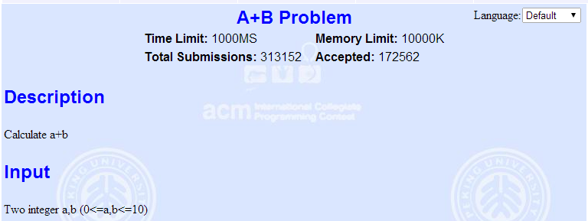
Online Judge
以POJ為例:
  瀏覽題目
2015年2月25日星期三

Slide 19

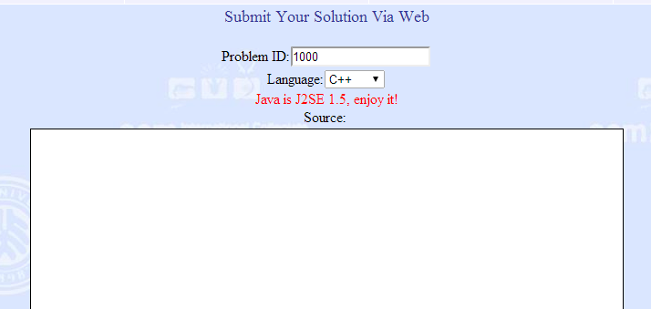
Online Judge
以POJ為例:
  送出程式碼
  每題題目的最下方
2015年2月25日星期三

Slide 20
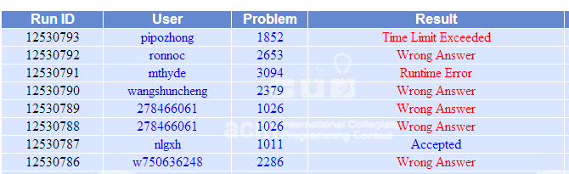
Online Judge
以POJ為例:
  判題結果
2015年2月25日星期三

Slide 21
評分標準
2015年2月25日星期三

Slide 22
評分標準
作業+比賽: 85%
比賽參與: 15%
2015年2月25日星期三

Slide 23
評分標準: 作業+比賽 (1/6)
採用積分制，並分為兩階段
  第一階段: 計算積分
  第二階段: 積分轉成績
作業
積分
積分轉換
作業+比賽部分成績
總積分
積分
比賽
2015年2月25日星期三

Slide 24
評分標準: 作業+比賽 (2/6)
第一階段: 作業
  課程作業: 1分/題
  每次作業皆有基本門檻的題數，若無法達成，
  則作業部分的績分會打折，打折方式為 :
  原積分*(通過門檻數/作業次數)
2015年2月25日星期三

Slide 25
評分標準: 作業+比賽 (3/6)
第一階段: 作業
  第二次修課的同學，將會限制基本門檻的題號
    你必須從這些題目中挑題來達成基本門檻
  如果每次基本門檻的題數皆有達成，
  將保證拿到 “作業+比賽” 部分60%的成績
2015年2月25日星期三

Slide 26
評分標準: 作業+比賽 (4/6)
第一階段: 比賽
  月競賽: 解出問題2分/題
    PTC(約3次) / ITSA(約3次)
  重要賽程:解出問題3分/題
    ITSA桂冠賽/中區程式競賽
  其他:
    CPE程式檢定:1.5分/題
    課程比賽:1分/題
EX.路人甲參加了CPE，解出了4題，可以得到2+4*1.5
此部分共估計約有100分可以拿，請同學把握機會
2015年2月25日星期三

Slide 27
評分標準: 作業+比賽 (5/6)
第一階段: 比賽
  PTC、ITSA : https://sites.google.com/site/itsancku/
    同時舉行 (可以擇一或是同時報名)
    每個月第二個禮拜的星期三 18:00-21:00
  CPE : http://cpe.cse.nsysu.edu.tw/newest.php
    每三個月的最後一個禮拜二
2015年2月25日星期三

Slide 28
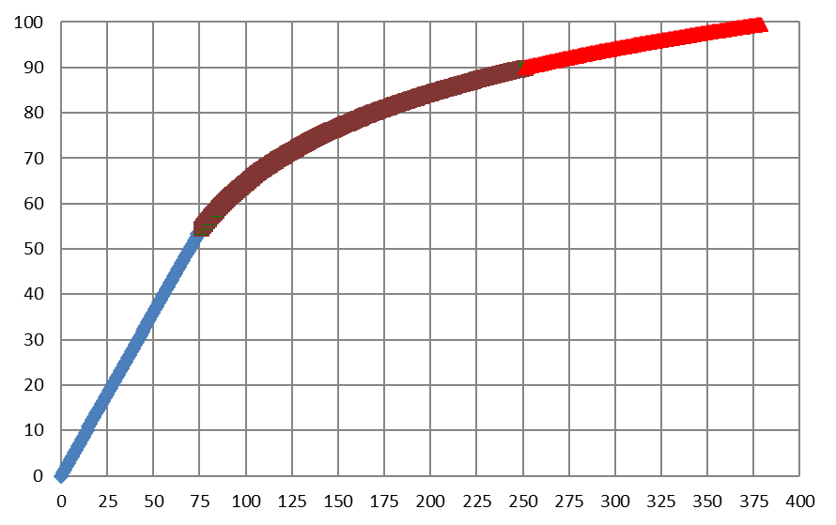
評分標準: 作業+比賽 (6/6)
第二階段: 積分轉成績
  總積分 = 作業積分 + 比賽積分
  換算公式: score ={ 60% * n/m , n ≦ m }
  { 60% + 40% * log6 [1 +5*( n - m )/ (251 - m)], n > m}
n為總積分
m為基礎門檻總積分
成績
m = 75
(388,100)
(251,90)
(88,60)
(75,54)
積分
2015年2月25日星期三
Notes:
三成 比賽平均1題 60
七八成 比賽平均3題 90
九成以上比賽平均5題 100

Slide 29
評分標準: 比賽參與
只要有參加比賽就算分
  課程比賽/其餘比賽 1分
  指定的PTC/ITSA月競賽 3分
  ITSA 桂冠 / 靜宜 / 中程 5分
  CPE 2分
滿分十五分
2015年2月25日星期三

Slide 30
線上問問題
之後會在moodle上放一個表單
可以發問自己不明白的作業
  最好詳述自己不理解的點，方便幫助各位
助教會在課堂上斟酌選擇幾題講解
2015年2月25日星期三

Slide 31
Schedule & 前置課程
請參照課程網址
https://nckuacm.github.io/
2015年2月25日星期三

Slide 32
Contact Us
蔡孟勳老師 - tsaimh@csie.ncku.edu.tw
助教群 - nckuacm@imslab.org
  楊靜妃 佘品諠 吳子晨 洪正皇
  施冠榕 吳勃興 陳建文 詹欣達
討論區 nckuacm.slack.com
FB 社團 https://www.facebook.com/groups/368650343160137/
2015年2月25日星期三

Slide 33
WARNING
下禮拜直接就有第一場比賽
內容是前置課程
2015年2月25日星期三

Slide 34
WARNING - 2
下下禮拜還有一場比賽
2015年2月25日星期三

Slide 35
By the way
最近有一場線上比賽
https://codejam.withgoogle.com/codejam/kickstart
聽說排名不錯google會邀請你去面試
2015年2月25日星期三

Slide 36
Questions?
2015年2月25日星期三

